Slide 1
Твоя безопасность
на железнодорожном транспорте

Slide 2
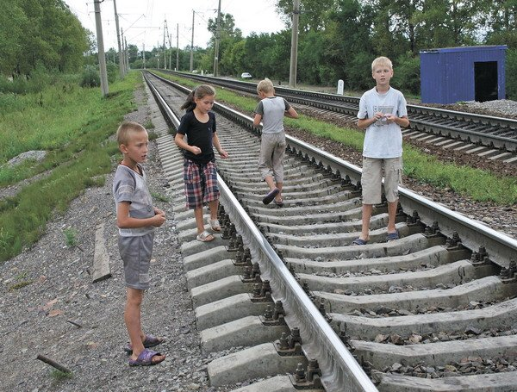
Твоя безопасность на железнодорожном транспорте
Железная дорога – эта зона повышенной опасности. Каждый гражданин, попавший на железную дорогу, должен помнить о своей безопасности и защитить себя или ребенка, помня основные правила нахождения на пути.

Slide 3
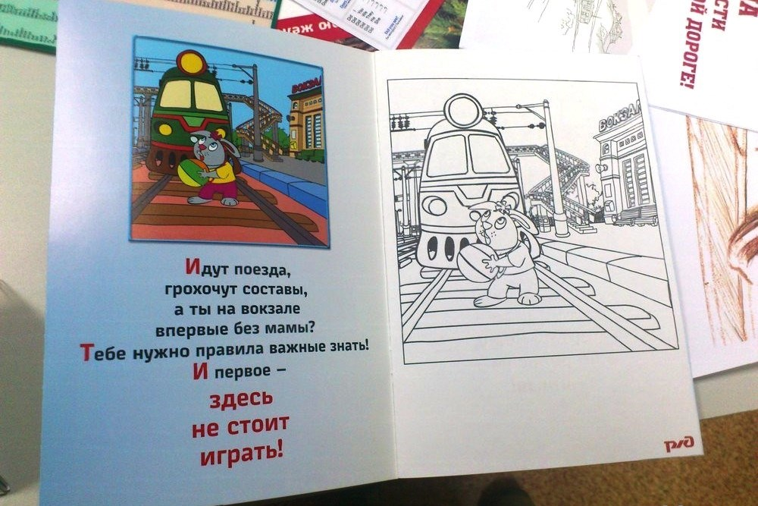
Твоя безопасность на железнодорожном транспорте

Slide 4
Твоя безопасность на железнодорожном транспорте
Не ходите по железнодорожным путям.

Slide 5
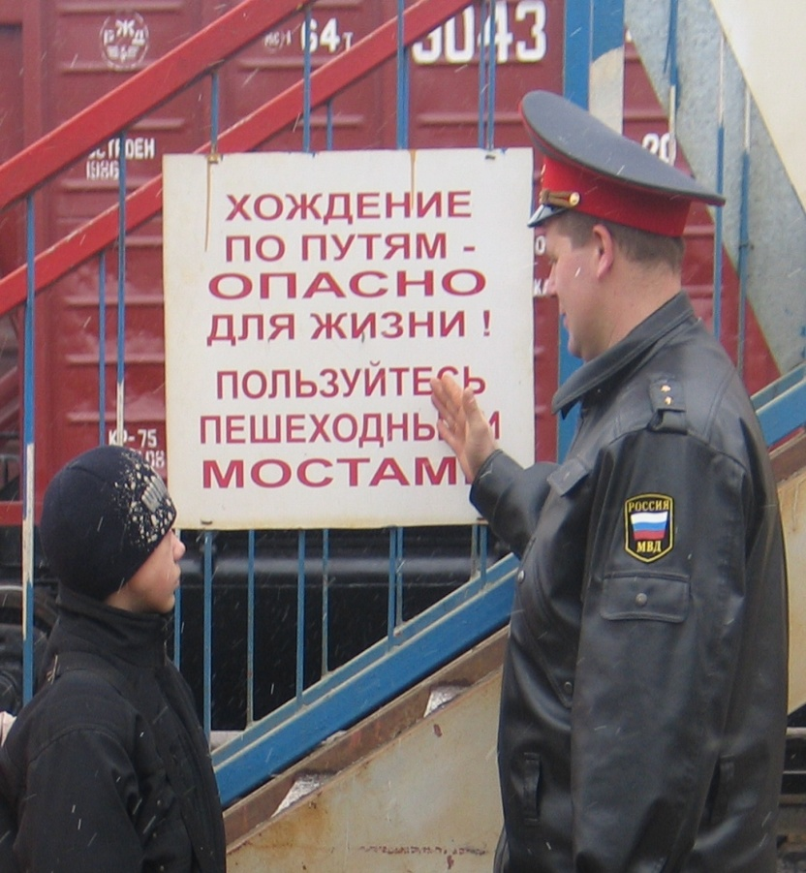
Твоя безопасность на железнодорожном транспорте
Переходить и переезжать железнодорожные пути можно только в специально установочных и оборудованных для этого местах. На станциях, где нет мостов и тоннелей, граждане должны переходить железнодорожные пути по настилам, или в местах, где установлены указатели.

Slide 6
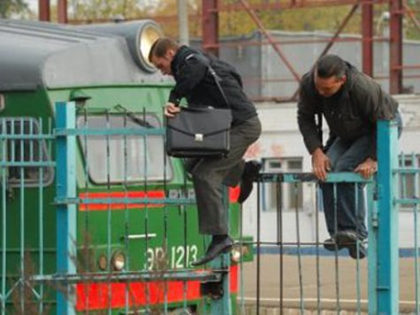
Твоя безопасность на железнодорожном транспорте
Не пытайтесь проникнуть на платформу в неустановленном месте!

Slide 7
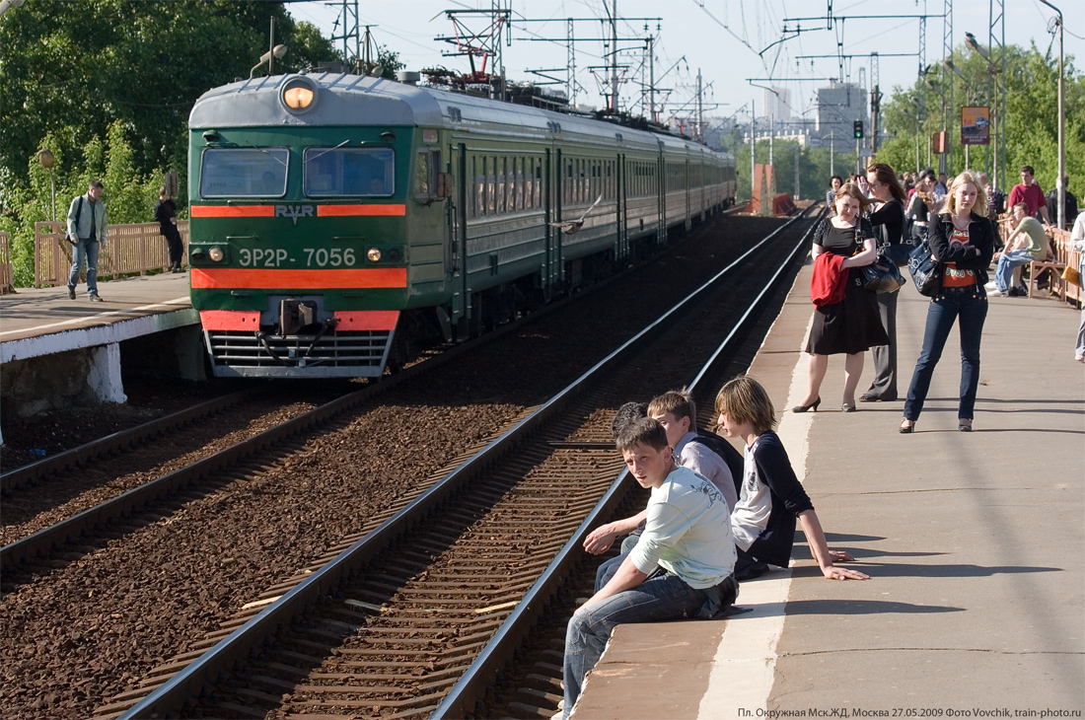
Твоя безопасность на железнодорожном транспорте
Не стоять близко к краю платформы при приближению поезда.

Slide 8
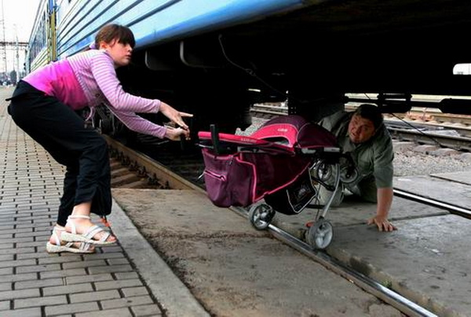
Твоя безопасность на железнодорожном транспорте
Не подлезайте под платформы и железнодорожные составы!

Slide 9
Твоя безопасность на железнодорожном транспорте
перед переходом железнодорожного пути по пешеходному настилу необходимо убедиться в отсутствии движущего подвижного состава;
при приближении поезда следует остановиться, пропустить его и, убедившись в отсутствии подвижного состава по соседнему пути, продолжать переход.
ЗАПРЕЩАЕТСЯ:

Slide 10
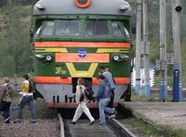
Твоя безопасность на железнодорожном транспорте
Запрещается переходить через железнодорожные пути перед близко стоящим поездом

Slide 11
Твоя безопасность на железнодорожном транспорте
Игры детей на железнодорожных путях запрещаются
Т

Slide 12
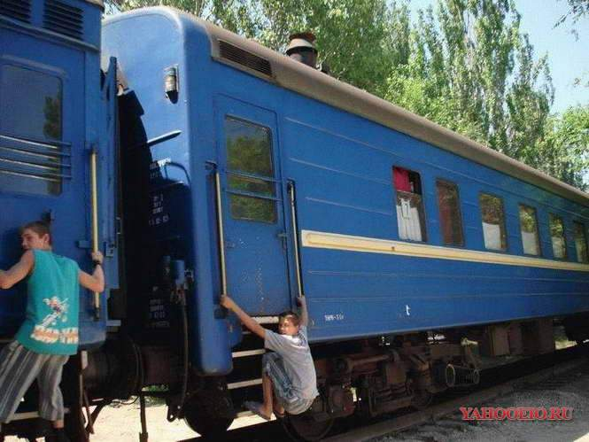
Твоя безопасность на железнодорожном транспорте
Запрещается проезжать на крышах вагонов, подножках, переходных площадках вагонов!

Slide 13
Твоя безопасность на железнодорожном транспорте
ЗАПРЕЩАЕТСЯ:
- посадка и высадка на ходу поезда;
- высовываться из окон вагонов и дверей тамбуров на ходу поезда;
подходить к вагону до полной остановки поезда;
подниматься на электроопоры;
приближаться к лежащему на земле электропроводу ближе 8 метров;
проходить вдоль железнодорожного пути ближе 5 метров от крайнего рельса;
прыгать с платформы на железнодорожные пути;
оставлять детей без присмотра на посадочных платформах и в вагонах.

Slide 14
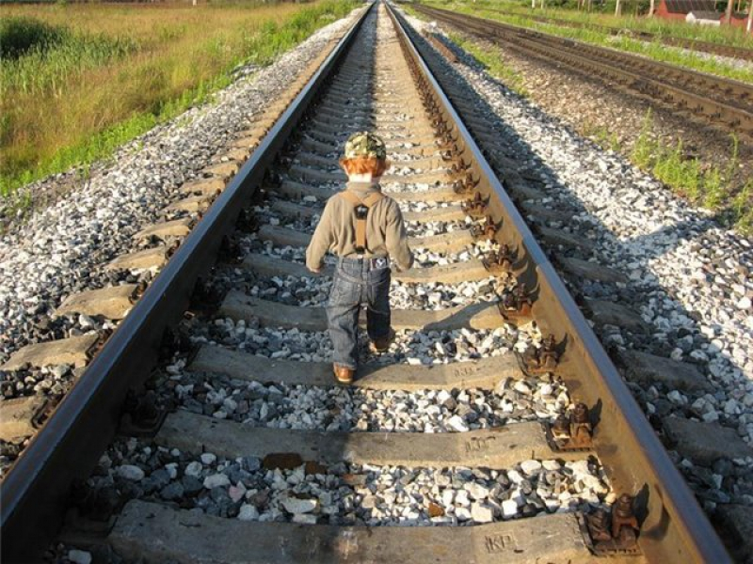
Твоя безопасность на железнодорожном транспорте
Не оставляйте детей без присмотра!

Slide 15
Твоя безопасность на железнодорожном транспорте

Slide 16
Спасибо за внимание!

